Slide 1
Организация действий в чрезвычайных ситуациях с использованием технологий виртуальной и дополненной реальности

Slide 2
Описание проекта
2
Наша миссия:
Основная миссия проекта заключается в использовании передовых технологий виртуальной и дополненной реальности для улучшения реагирования на чрезвычайные ситуации, а также для обучения.
Наши задачи:
1.Разработка обучающих моделей
2. Настройка для разных профессий
3. Интерактивные учебные модули
4. Обратная связь и оценка в режиме реального времени
5. Сотрудничество со службами экстренной помощи
6. Доступность и удобный дизайн
Целевые аудитории:
Спасатели
Организации экстренных служб
Учебные и образовательные учреждения
Широкая общественность
Частные предприятия

Slide 3
Составляющие проекта
3
1. Индивидуальные модули для разных профессий
2. Интерактивная обучающая платформа
3. Система обратной связи и оценки в реальном времени
4. Интеграция с протоколами экстренных служб
5. Документация и учебные ресурс
6. Услуги технической поддержки и обслуживания

Slide 4
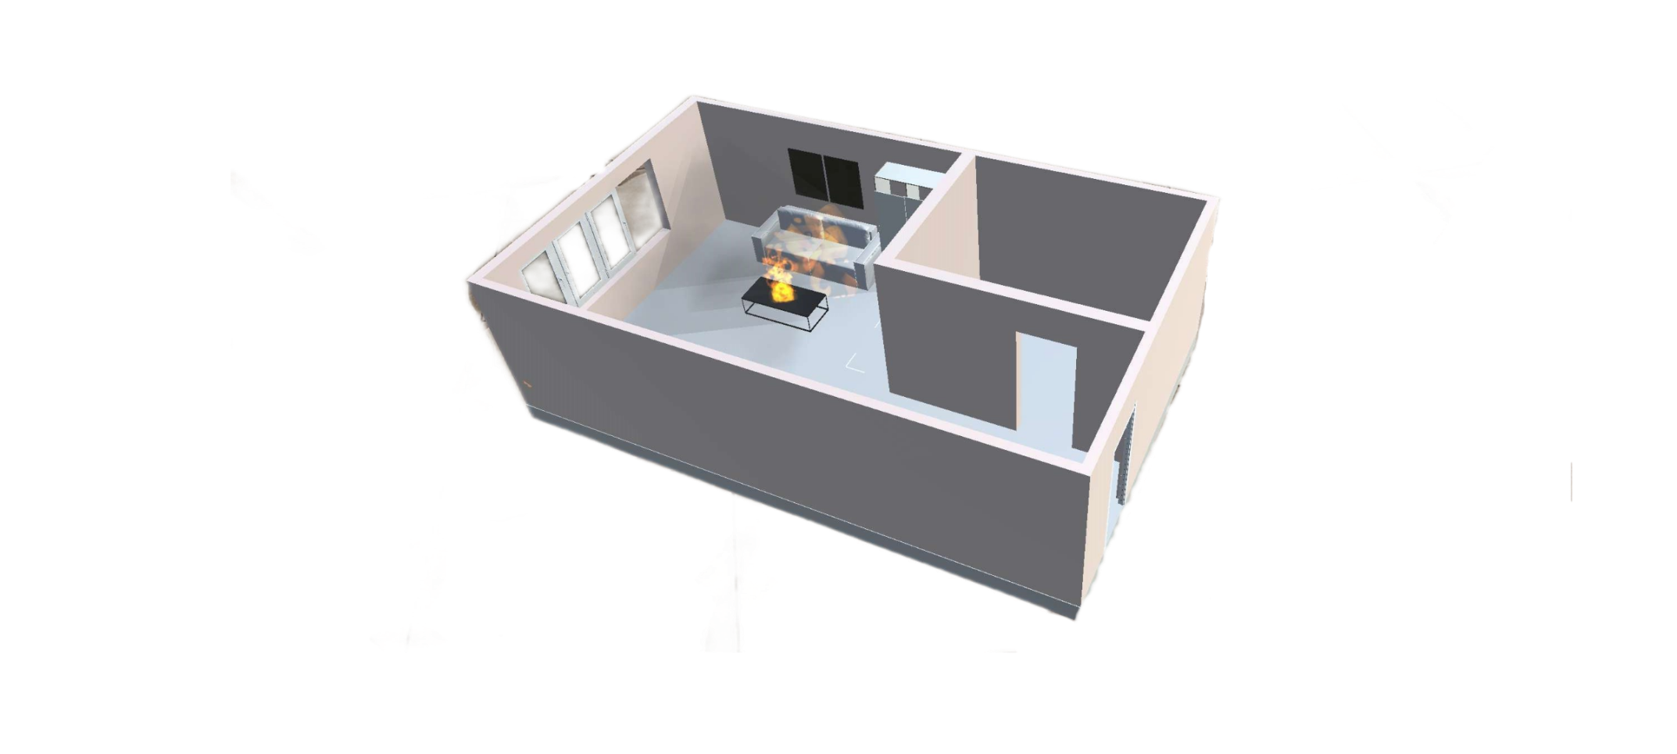
Ценности проекта для широкой общественности
4
1. Повышенная безопасность и готовность
2. Доступное обучение
3. Повышение осведомленности общественности о важности готовности к ЧС
4. Знакомство с протоколами
5. Душевное спокойствие

Slide 5
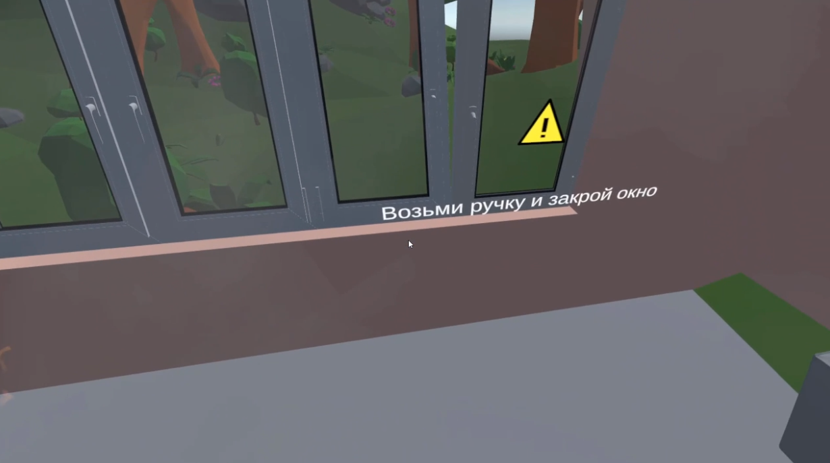
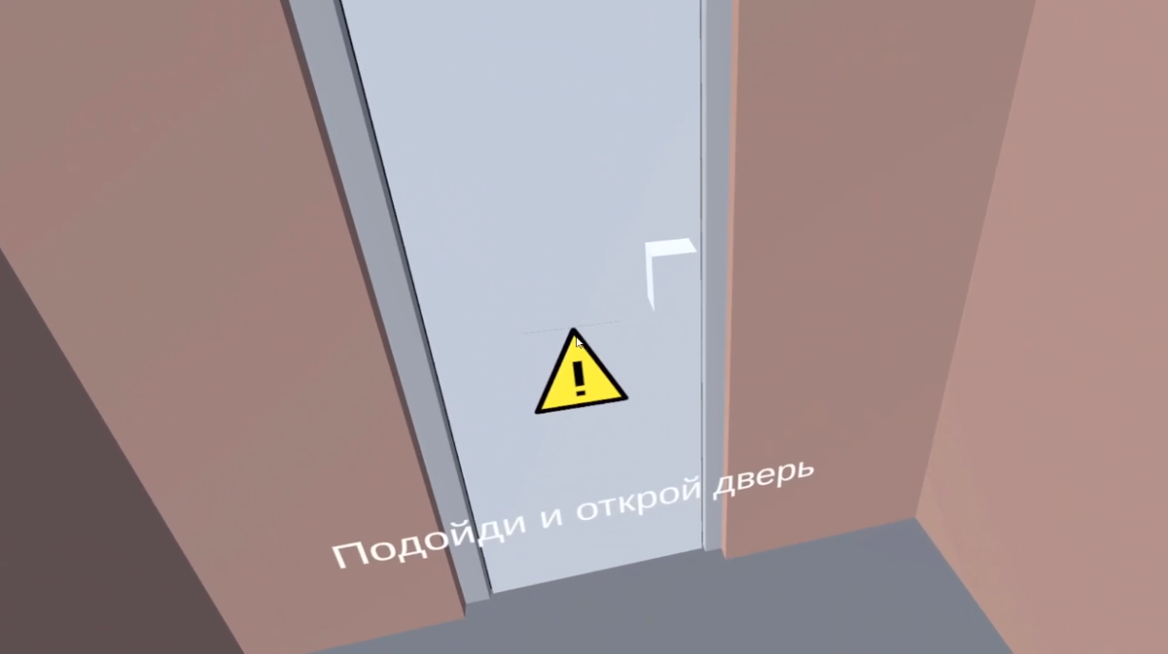
Ценности проекта для специалистов
5
1. Расширенное обучение и развитие навыков
2. Индивидуальные учебные модули
3. Помощь на месте и инструменты дополненной реальности
4. Улучшение сотрудничества и стандартизация

Slide 6
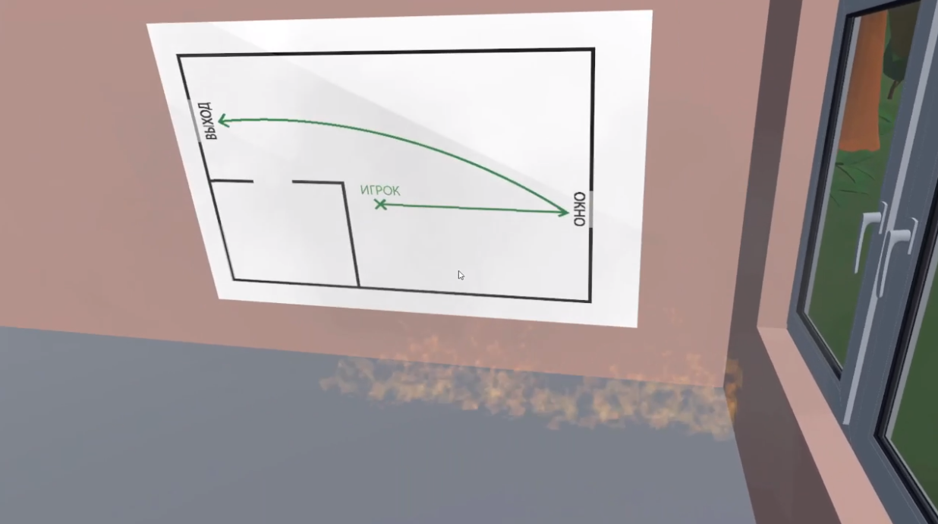
Ценности проекта для учебных заведений
6
1. Расширенные учебные программы
2. Реалистичная среда обучения
3. Индивидуальное обучение
4. Усовершенствованные средства обучения
5. Безопасность и снижение рисков
6. Возможности сотрудничества
7. Технологические навыки

Slide 7
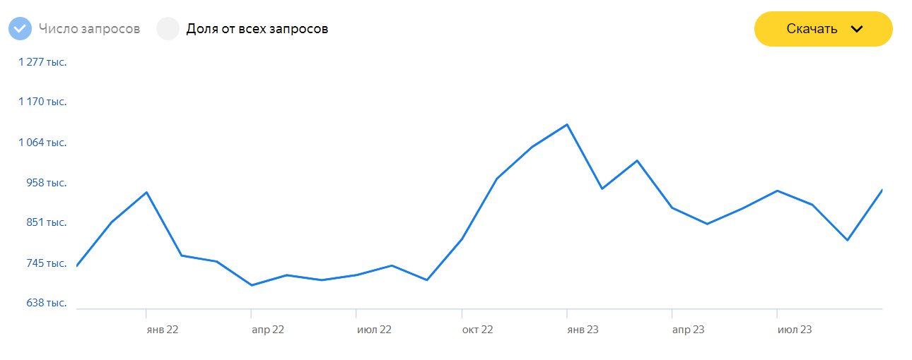
Анализ спроса
7
Спрос на VR обучение

Slide 8
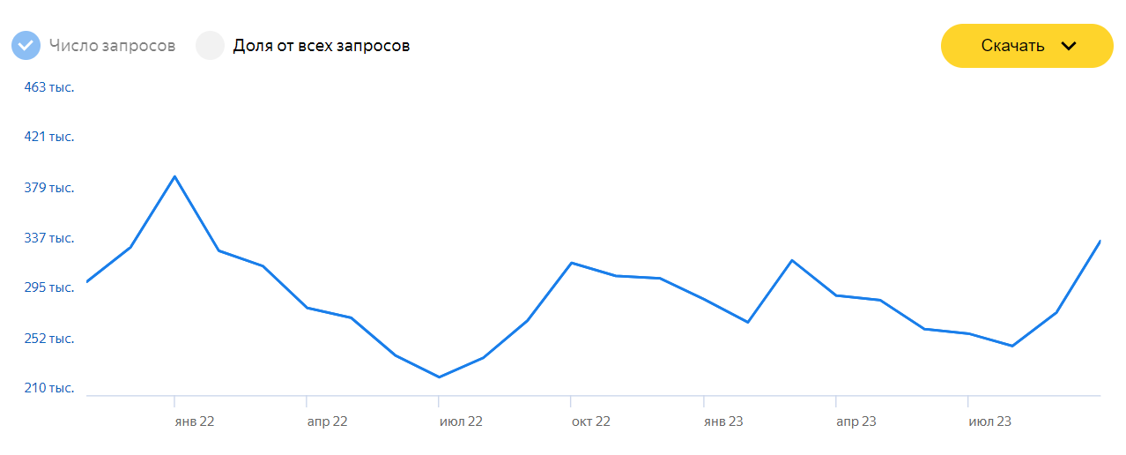
Анализ спроса
8
Спрос на AR обучение

Slide 9
Конкуренты
9
Услуга | Наш проект | VR ОБЖ | VR школа
Технологии виртуальной реальности (VR) | Есть | Есть | Есть
Технологии дополненной реальности (AR) | Есть | Нет | Нет
Взаимодействие с окружающей средой в VR пространстве | Есть | Есть | Есть
Методический материал | Есть | Нет | Есть
Возраст учеников | 10+ | 12-15 | 12+
Техническая поддержка | Есть | Есть | Есть
Поддержка естественно-научных предметов | Есть | Нет | Есть

Slide 10
План реализации проекта
10
1
Планирование
Определение стратегии для реализации проекта
2
Разработка
Разработка основных компонентов ПО
Масштабирование
3
Техническая поддержка
Внедрение нововведений и поддержка стабильной работы ПО
4

Slide 11
Бизнес модель
11
Для общественности:
Для предприятий:
Установка необходимого ПО
1
Создание ПО под нужды заказчика
1
Оплата ПО
Оформление подписки
2
2
Использование ПО
3
Использование ПО
3

Slide 12
Стоимость проекта
12
Для реализации проекта требуется сумма в размере: 1 300 000 рублей
Она будет направлена на: 1) Покупку необходимого оборудования
2) Заработную плату
3) Разработку необходимого программного обеспечения
4) Рекламу и техническую поддержку

Slide 13
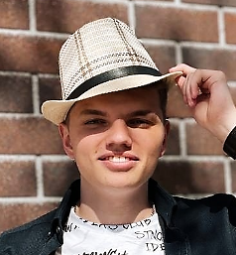
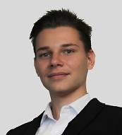
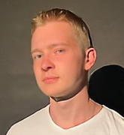
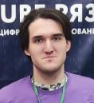
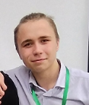
Наша команда
13
Суворкин Владислав
Роль в проекте:
3D-дизайнер
Королев Максим
Роль в проекте:
Главный разработчик
Курцов Максим
Роль в проекте:
Аналитик
Михаил Кулагин
Роль в проекте:
3D-моделлер
Шуктомов Кирилл
Роль в проекте:
Тестировщик
Сорокин Дмитрий
Роль в проекте:
Тестировщик

Slide 14
Спасибо за внимание!

